Slide 1

Студентски конкурс за дигитална кампания на отговорната консумация на алкохол 2024 г.
16 май 2024 г.
Церемония по награждаването, зала „Тържествена“, УНСС, гр София

Slide 2







ПРОЕКТ: УДОВОЛСТВИЕ, НО С МЯРКА!
Създатели: отбор БОБЕР, НБУ (А. Първанова, А. Фердова, М. Тончев и Ст. Масларски)

Slide 3
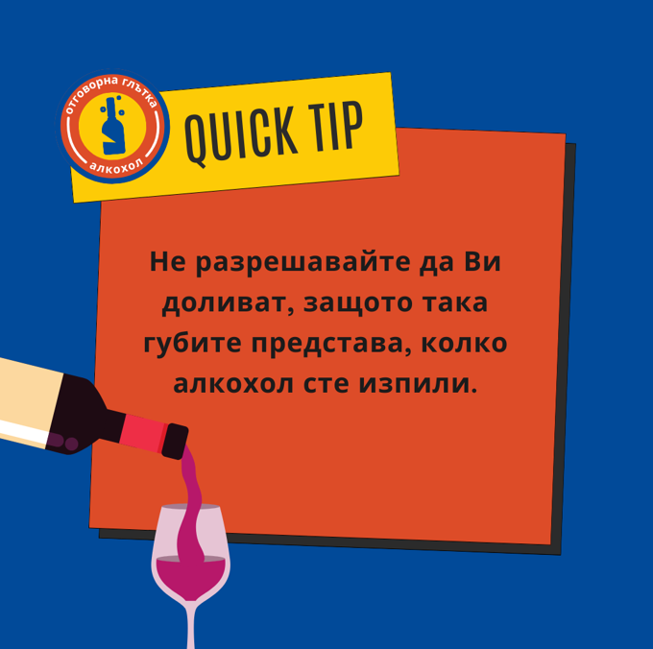




ПРОЕКТ: ОТГОВОРНА ГЛЪТКА
Създатели: Ана Луканова и Яна Велинова, УНСС

Slide 4
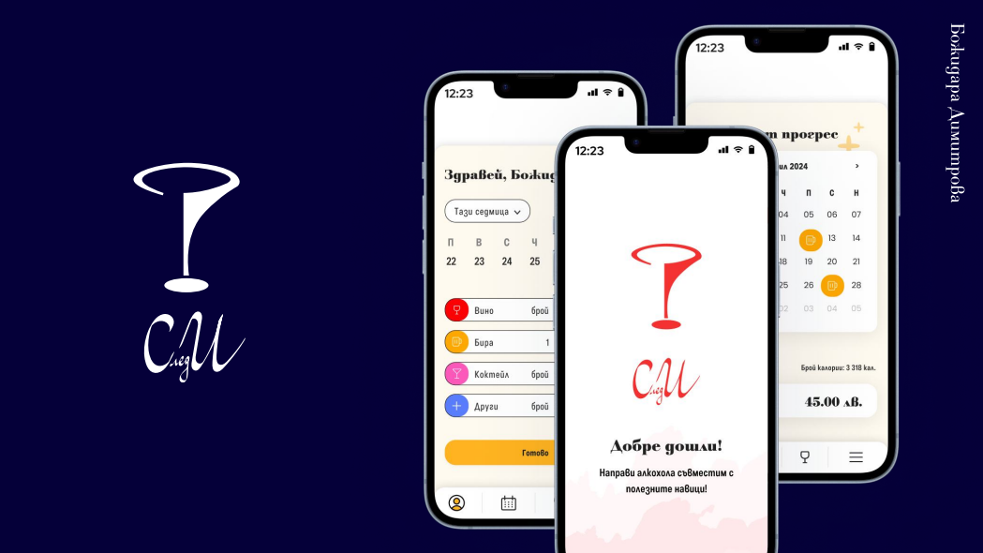
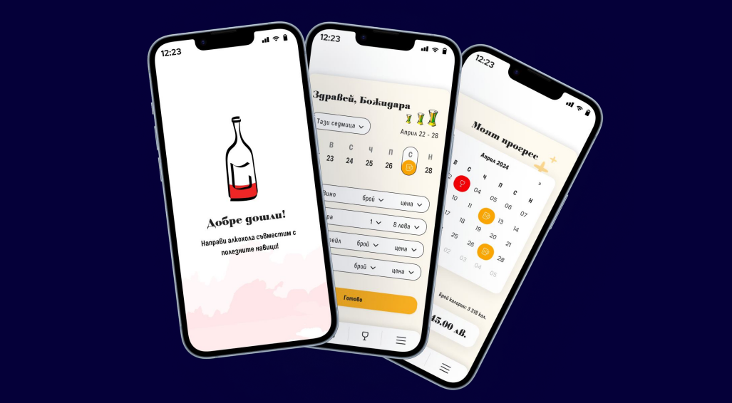
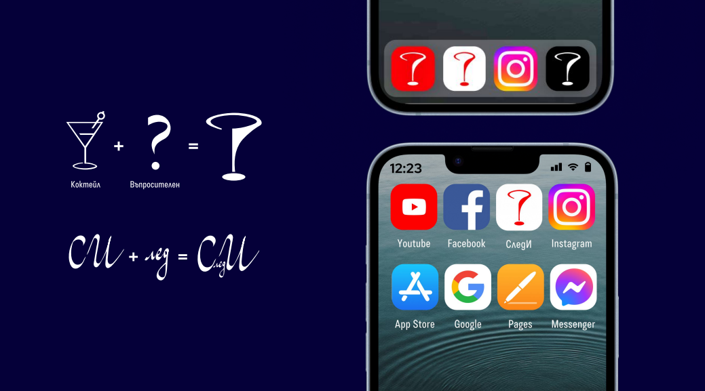
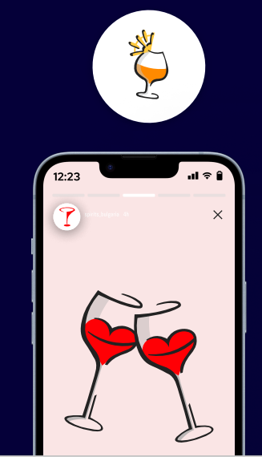
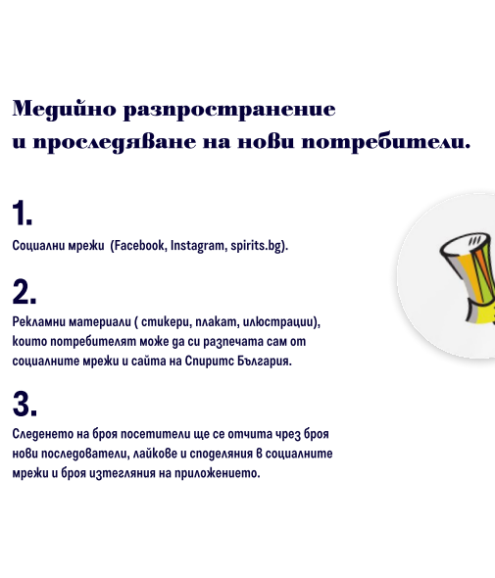
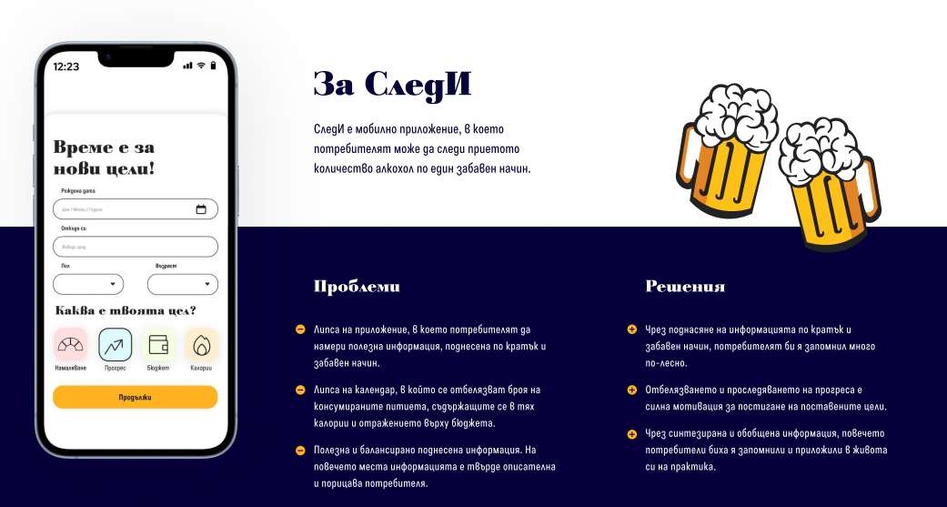
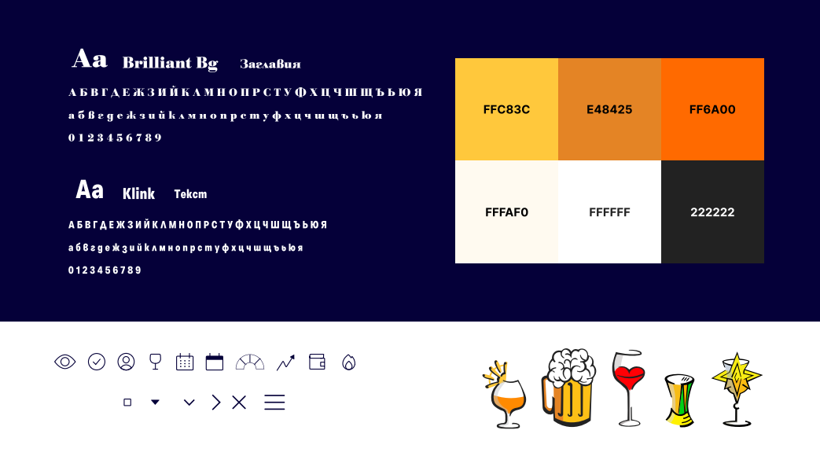
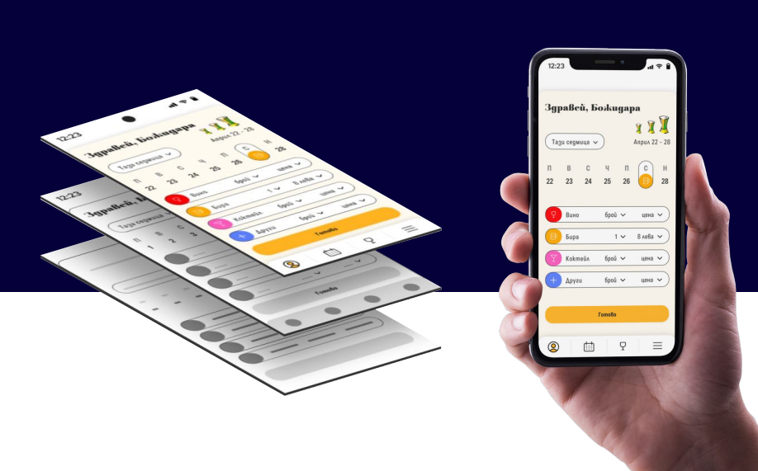
ПРОЕКТ: СЛЕДИ
Създател: Божидара Димитрова, НХА

Slide 5
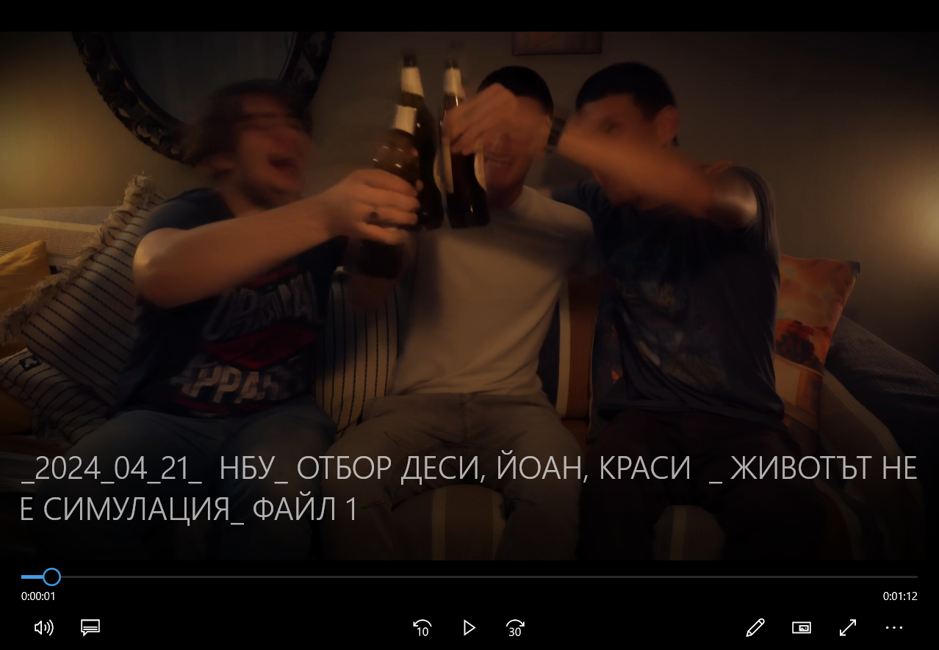
ПРОЕКТ: ЖИВОТЪТ НЕ Е СИМУЛАЦИЯ
Създатели: Десислава Колева, Йоан Кантарджиев и Красимир Тутеков, НБУ

Slide 6

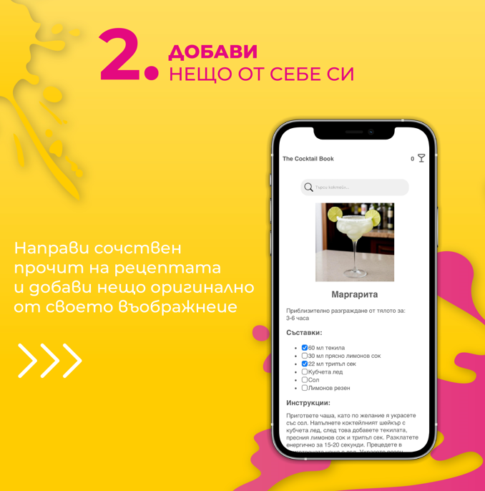

ПРОЕКТ: THE COCKTAIL BOOK
Създател: Емилия Ангелова, НБУ

Slide 7

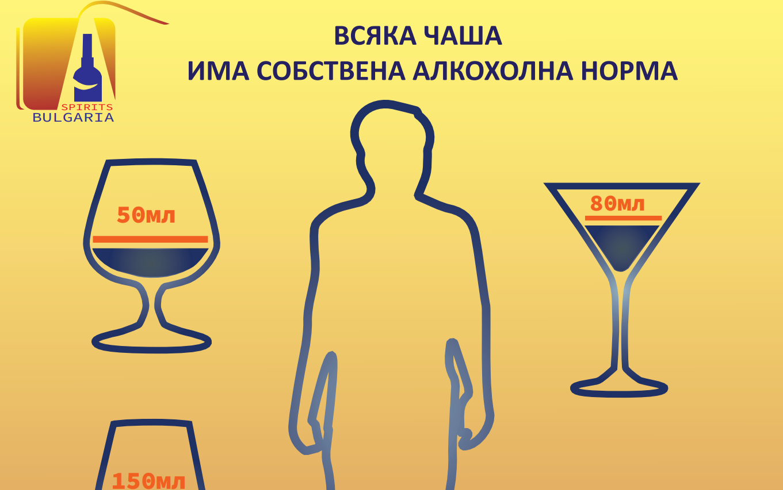
ПРОЕКТ: ОСТАНЕТЕ НА СВЕТЛИЯ ЦВЯТ и ВИЕ ИМАТЕ СВОЯТА НОРМА
Създател: Инна Петрова, НХА

Slide 8
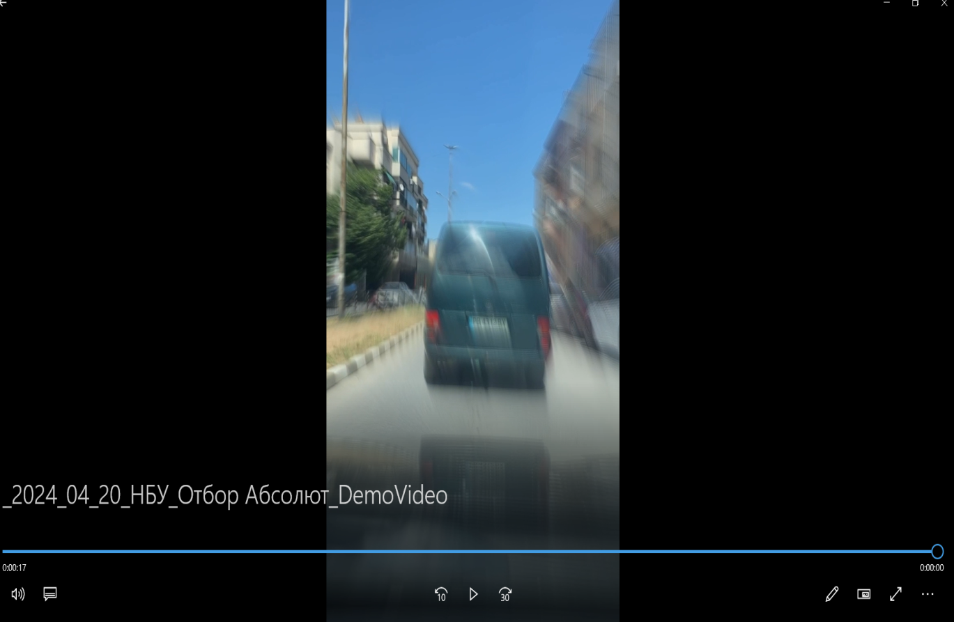

ПРОЕКТ: MORE OR LESS и ЛОШО МИ Е
Създатели: отбор Абсолют, НБУ(Е. Димчева, Я. Толев, И. Минчев и Д. Иванов)

Slide 9
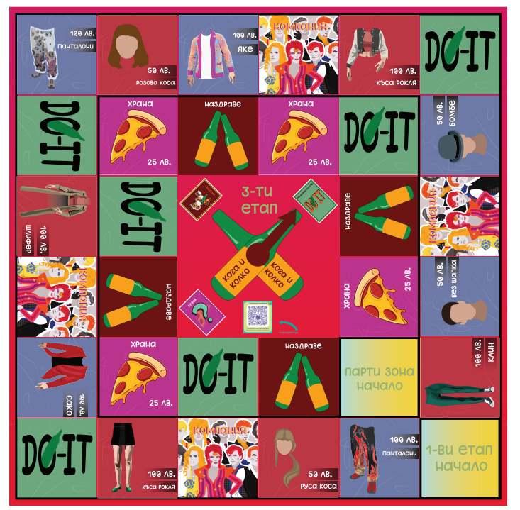

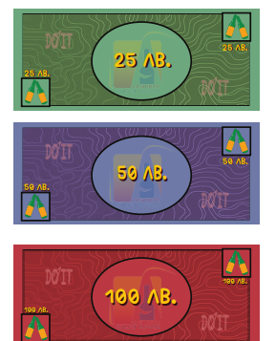
ПРОЕКТ: ЕДНА ЗАБАВНА ВЕЧЕР
Създател: Константин Петков, НХА

Slide 10

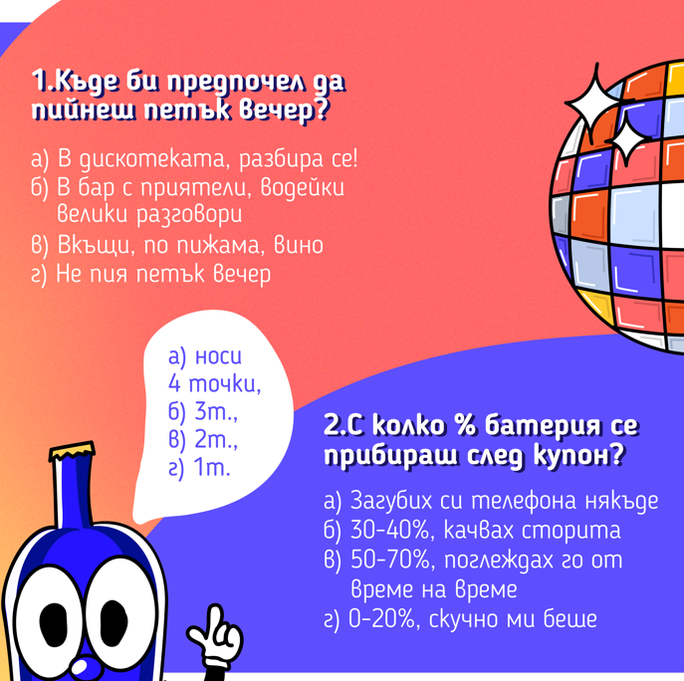
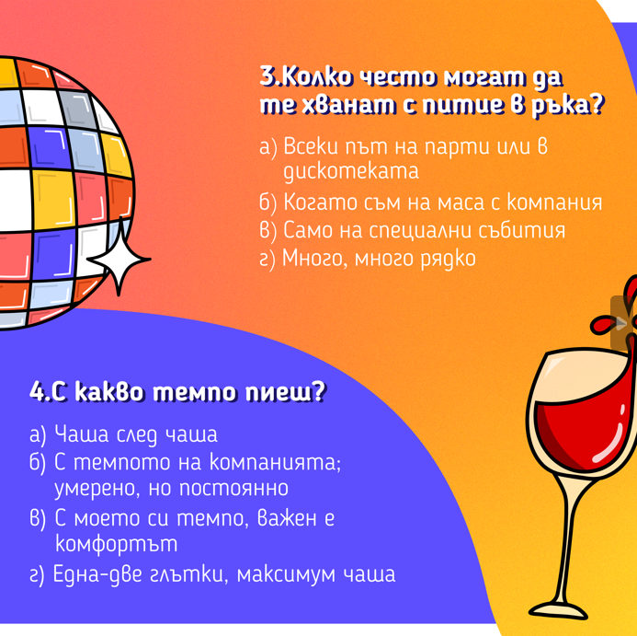



ПРОЕКТ: СКАЛАТА НА ДОПУСТИМОТО
Създатели: Ирина Орешкова, Мирела Славова и Магдалена Омайска , НБУ

Slide 11
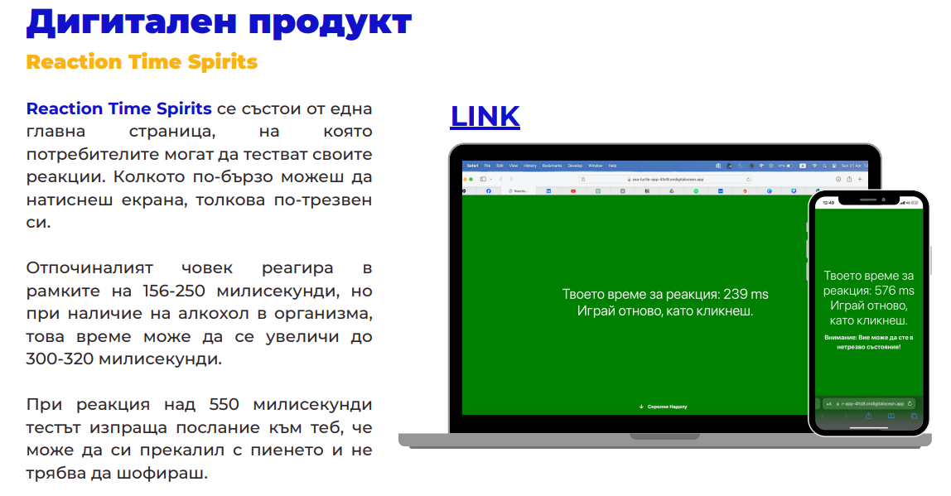
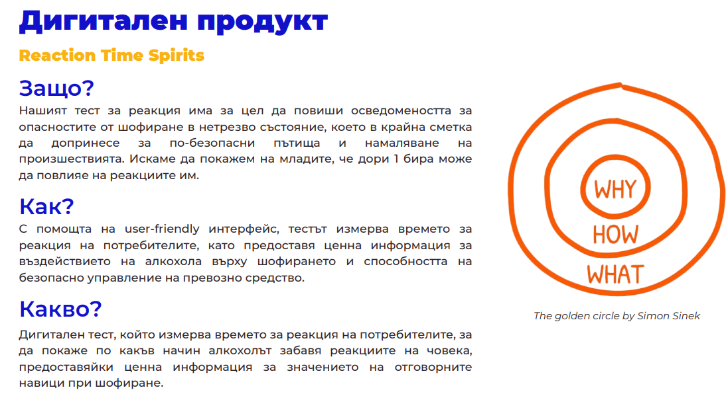
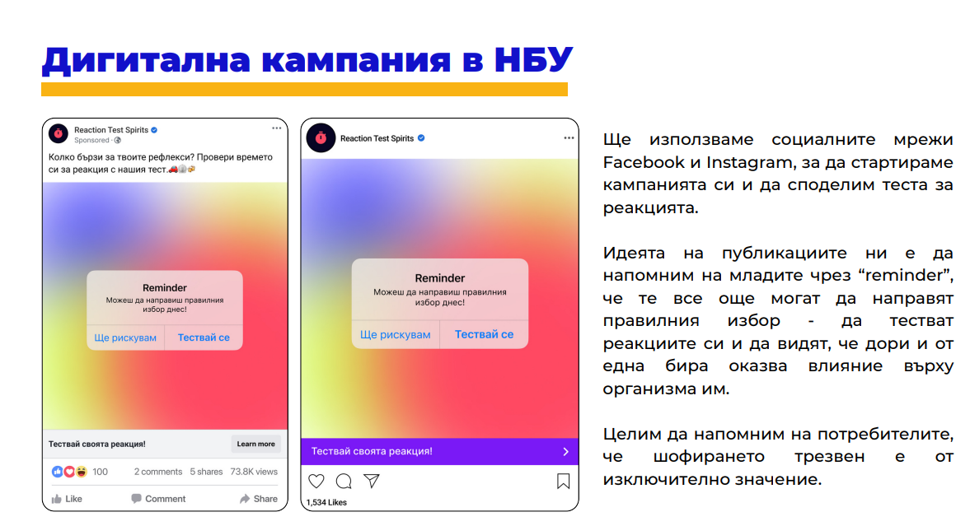
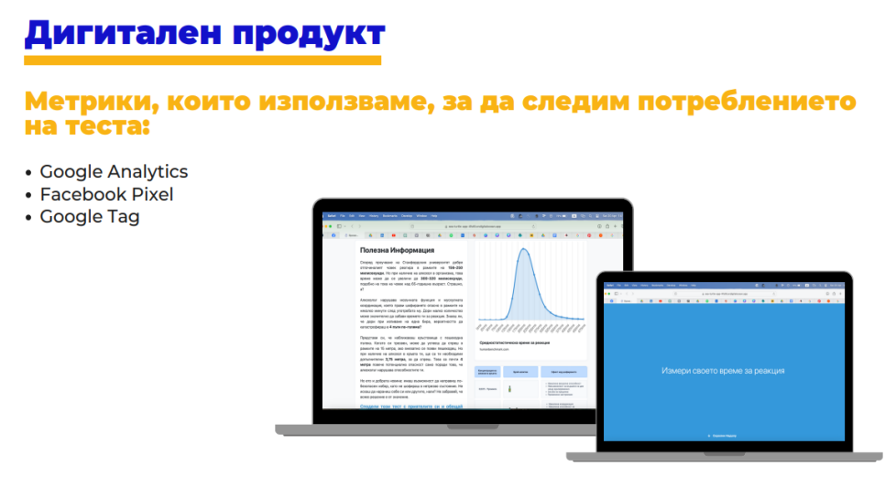
ПРОЕКТ: REACTION TIME SPIRITS
Създатели: отбор Banana Joes, НБУ: Кристиан Костадинов и Рая Панайотова

Slide 12
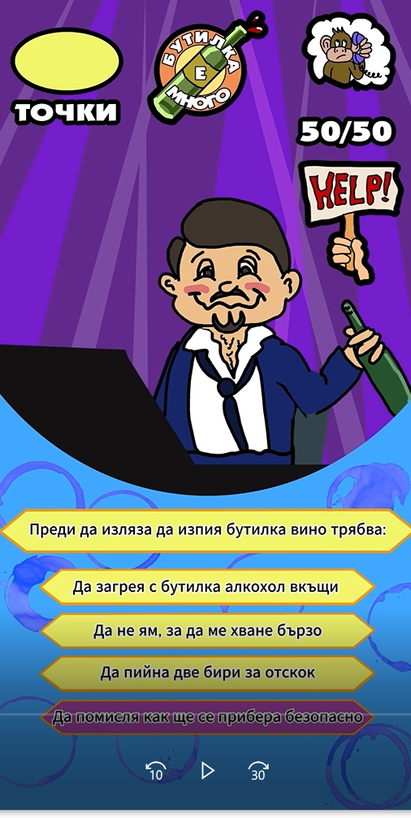


ПРОЕКТ: БУТИЛКАТА Е МНОГО!
Създател: Емилия Младенова, УНСС

Slide 13
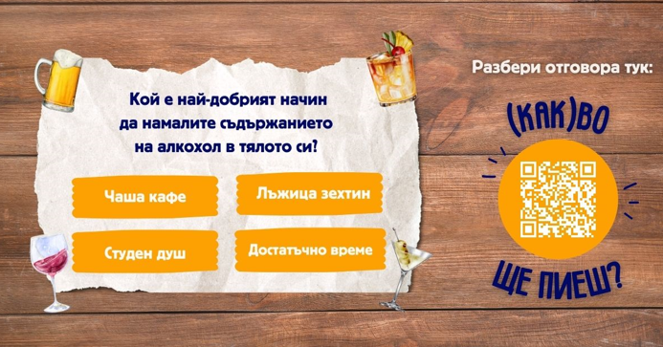
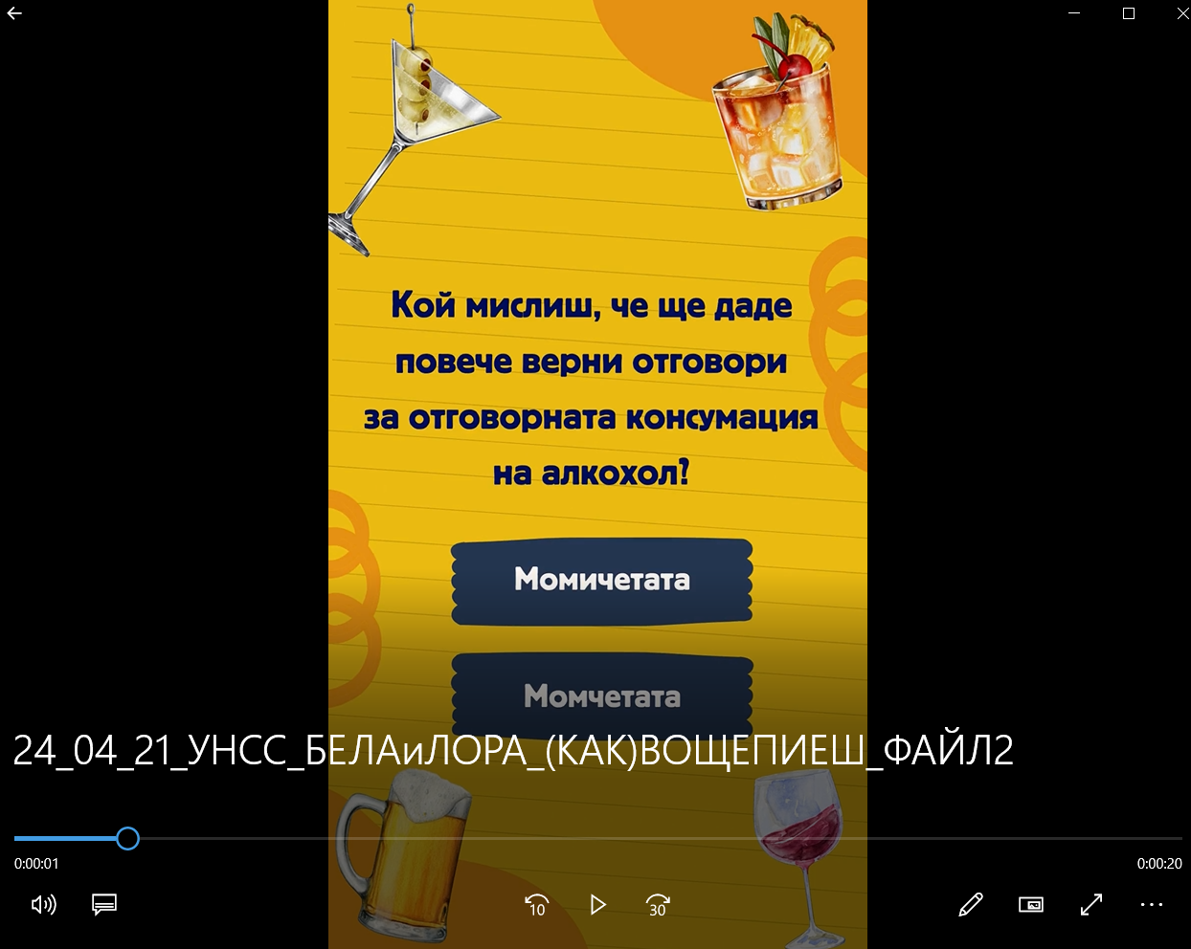
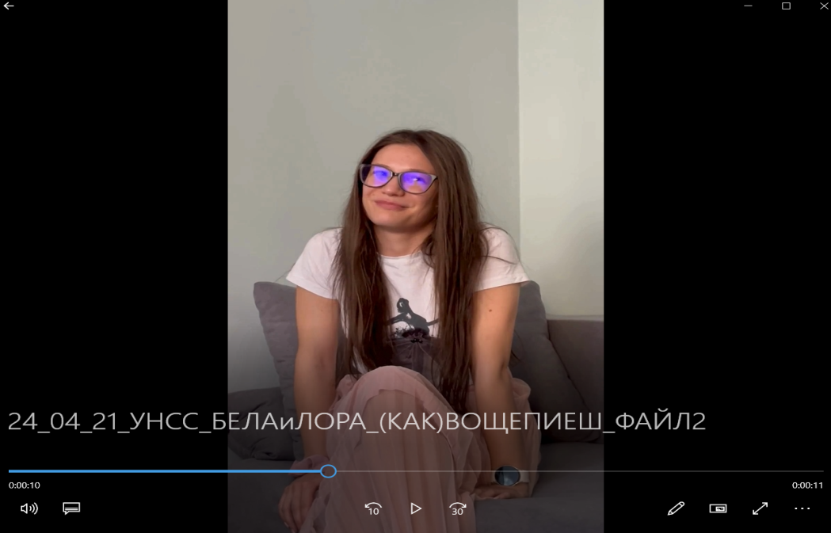
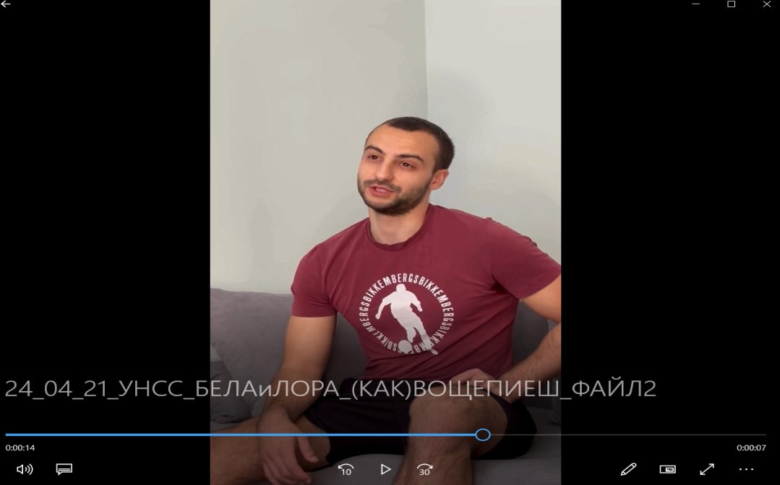

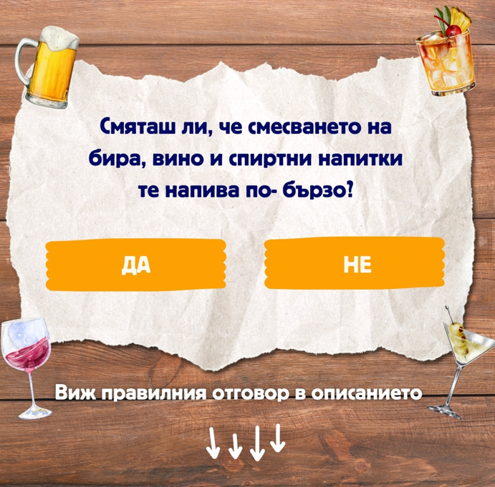
ПРОЕКТ: (КАК)ВО ЩЕ ПИЕШ?
Създатели: Изабела Данкова и Лора Цветкова, УНСС

Slide 14
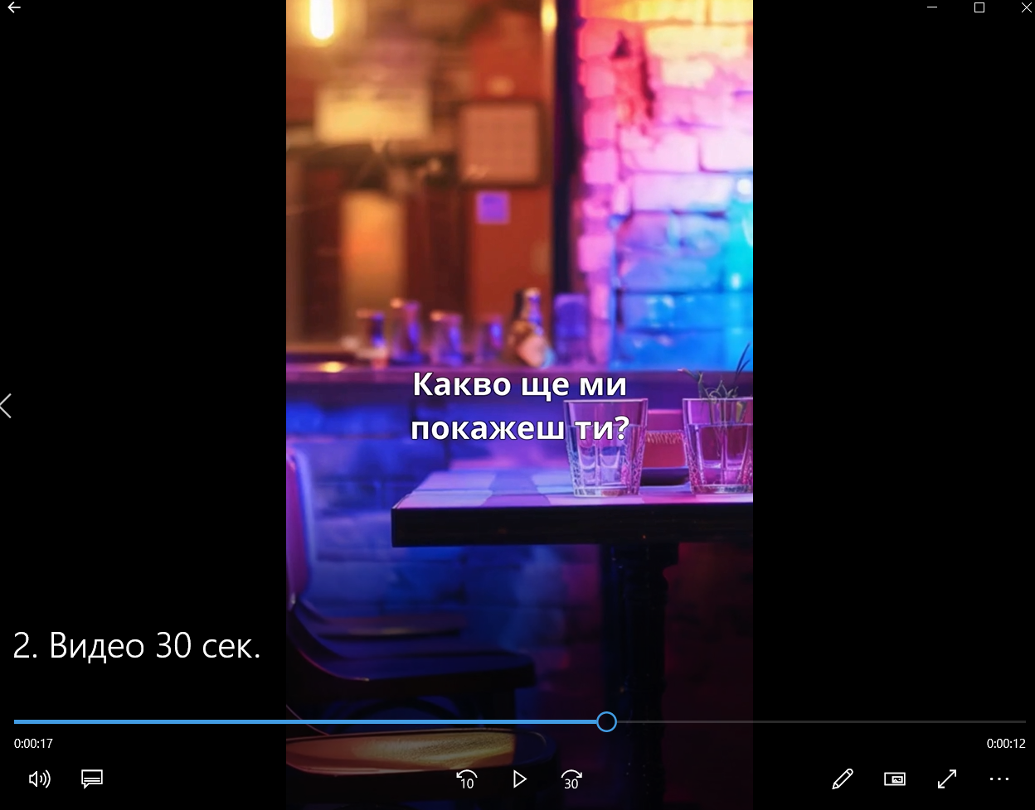
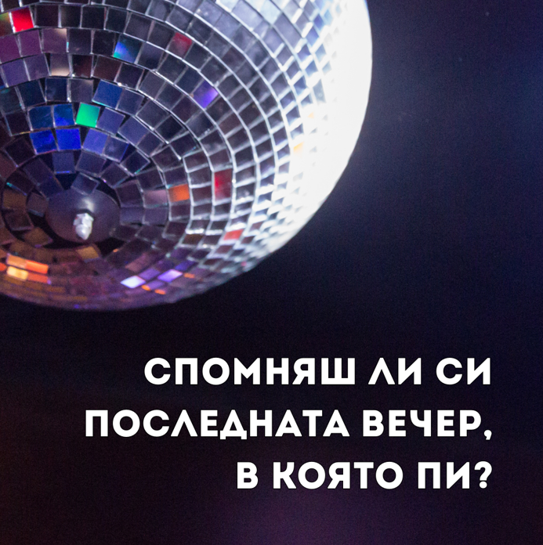


ПРОЕКТ: НАЗДРАВЕ ЗА ОТГОВОРНИТЕ ВЕЧЕРИ!
Създатели: отбор Наздраве, УНСС (Г. Дякова, Р. Семова, М. Антонова и Л. Кирянска)

Slide 15
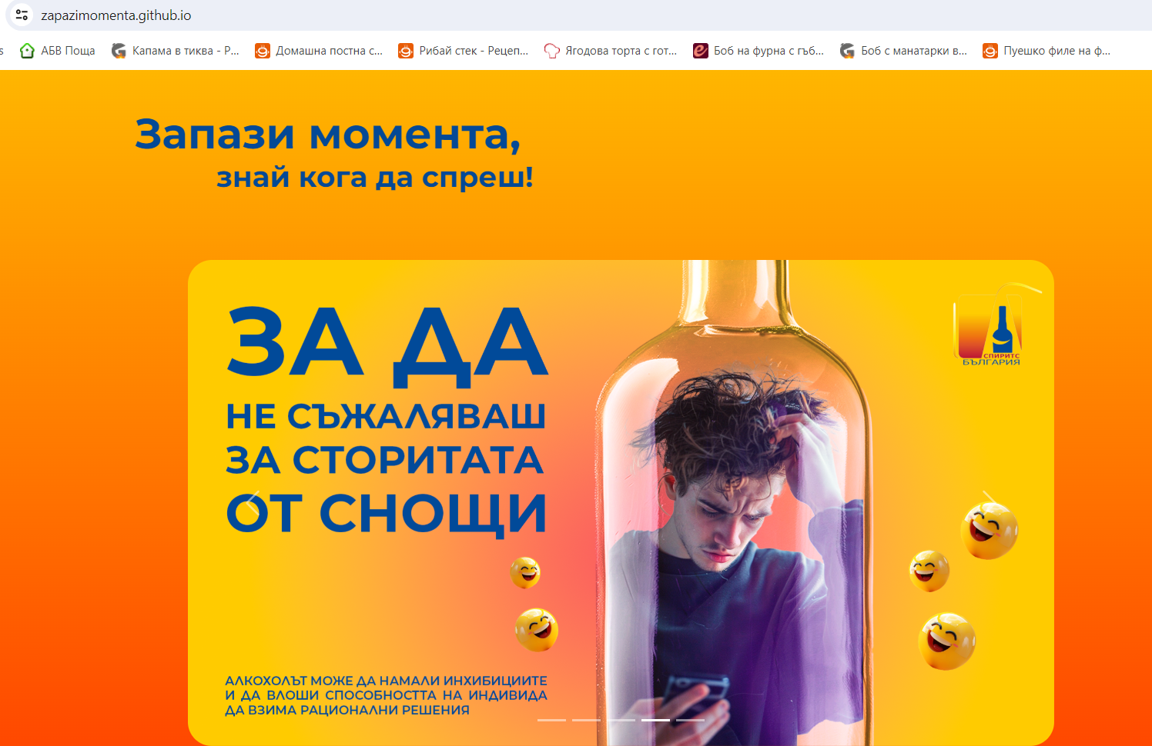
ПРОЕКТ: ЗАПАЗИ МОМЕНТА!
Създатели: Христиана Ночева и Стояна Пенева, НБУ

Slide 16

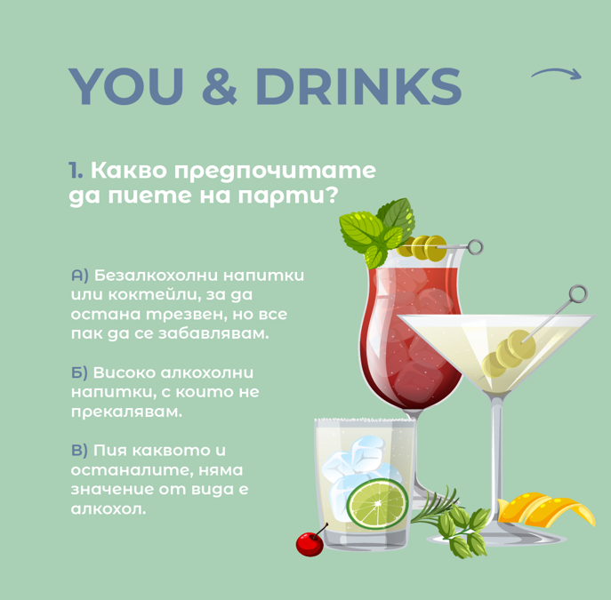


ПРОЕКТ: WE&DRINKS
Създатели: Весела Саулска, Габриела Костадинова, Даниел Василев и Жанета Събева, УНСС

Slide 17
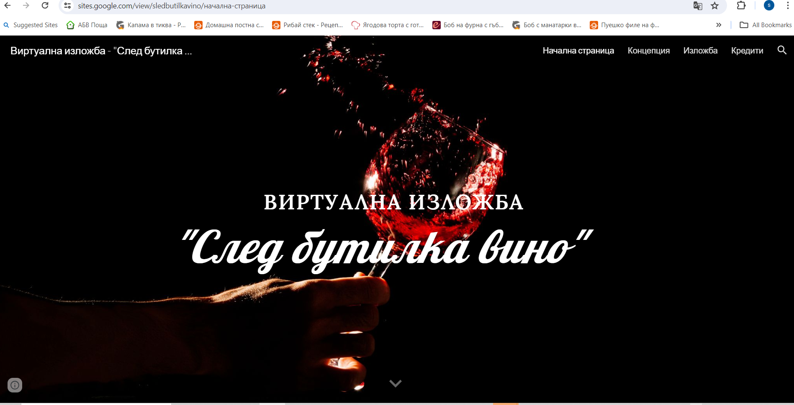
ПРОЕКТ: СЛЕД БУТИЛКА ВИНО
Създатели: Ванеса Иванова и Денис Трайчев, НБУ

Slide 18


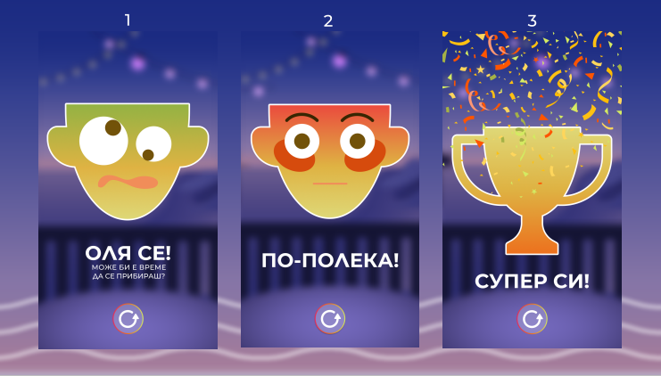
ПРОЕКТ: ШОТ ИЛИ ДВА, А РЕАКЦИЯ КАКВА?
Създатели: Варти Маврева и Гертана Димитрова, НБУ

Slide 19
Конкурсът „Кога и колко?“
БЛАГОДАРИМ НА ВСИЧКИ
ЗА УЧАСТИЕТО!
https://konsumirai-otgovorno.bg/
https://www.spirits.bg/

